Slide 1
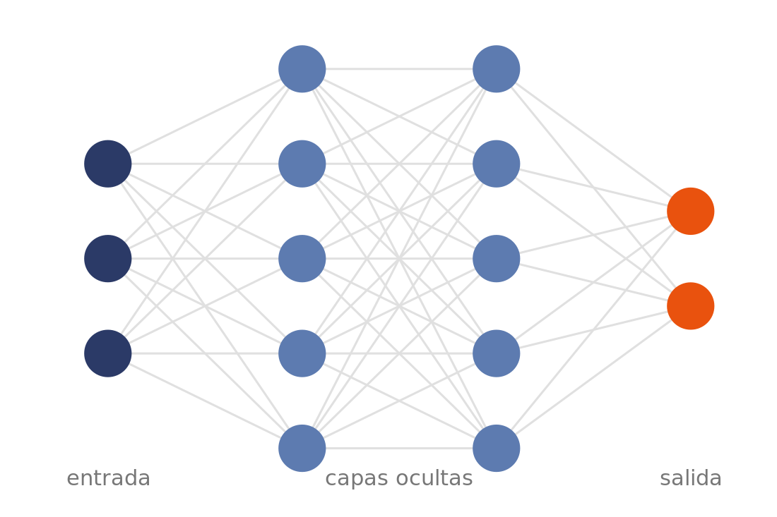
CUNEF
INTRODUCCIÓN
APRENDIZAJE PROFUNDO · TEMA 1
1.1. Introducción al Aprendizaje Automático
Prof. Óscar Sánchez Rueda
CUNEF Universidad · Curso 2026-2027
Aprendizaje Profundo · Óscar Sánchez Rueda · Curso 2026-2027
#1

Slide 2
CUNEF
INTRODUCCIÓN
¿De qué trata este tema?
Una primera mirada
• El aprendizaje automático permite que un sistema aprenda a resolver tareas a partir de datos, en lugar de programar reglas a mano.
• En este tema veremos cuándo conviene usarlo, sus tipos, una breve historia y sus aplicaciones.
• Es la base sobre la que se construye el aprendizaje profundo (deep learning).
Aprendizaje Profundo · Óscar Sánchez Rueda · Curso 2026-2027
#2

Slide 3
CUNEF
ÍNDICE
Índice del tema
1
Introducción: ¿qué es y cuándo conviene usar el aprendizaje automático?
2
Tipos de aprendizaje: supervisado, no supervisado y por refuerzo.
3
Breve historia del Machine Learning (de los años 50 a hoy).
4
Aplicaciones reales y el auge del Deep Learning.
Aprendizaje Profundo · Óscar Sánchez Rueda · Curso 2026-2027
#3

Slide 4
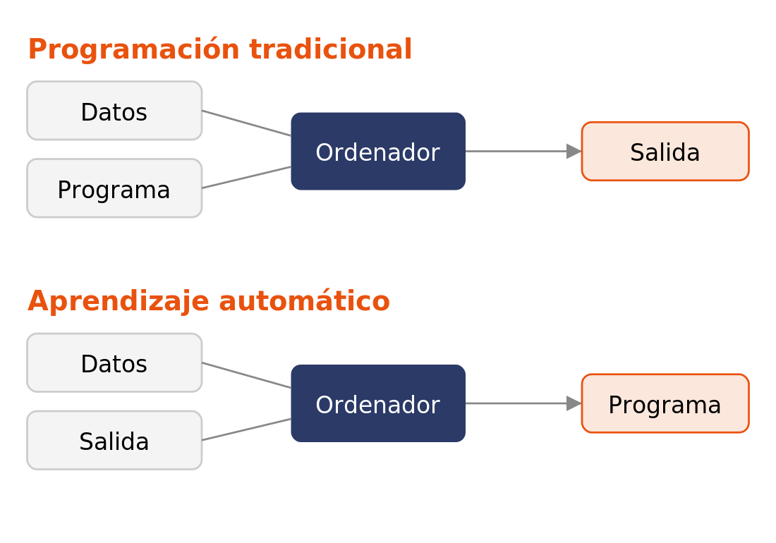
CUNEF
INTRODUCCIÓN
Programación tradicional vs. ML
Programación tradicional vs. ML
• En la programación clásica el humano escribe el programa: el ordenador recibe datos + programa y produce la salida.
• En aprendizaje automático se invierte el flujo: damos datos + salidas deseadas y el ordenador aprende el programa (el modelo).
• Idea clave: en lugar de programar reglas, el sistema las infiere a partir de ejemplos.
Aprendizaje Profundo · Óscar Sánchez Rueda · Curso 2026-2027
#4

Slide 5
CUNEF
INTRODUCCIÓN
¿Cuándo usamos Machine Learning?
¿Cuándo usamos Machine Learning?
• Cuando no existe experiencia humana (p. ej. navegar en Marte).
• Cuando los humanos no saben explicar su conocimiento (reconocer voz o caras).
• Cuando el modelo debe personalizarse a cada caso (medicina personalizada).
• Cuando hay enormes volúmenes de datos (genómica).
• No siempre conviene: si hay una regla exacta y simple (una nómina), prográmala directamente.
Aprendizaje Profundo · Óscar Sánchez Rueda · Curso 2026-2027
#5

Slide 6
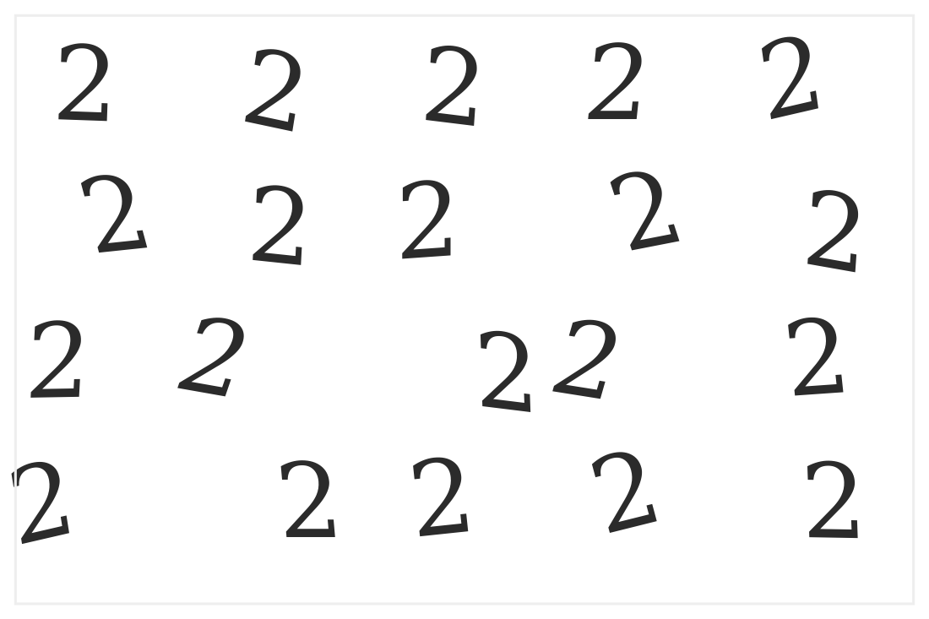
CUNEF
INTRODUCCIÓN
¿Qué hace que un “2” sea un “2”?
¿Qué hace que un “2” sea un “2”?
• Reconocer dígitos manuscritos es trivial para una persona, pero muy difícil de expresar con reglas.
• No hay una definición cerrada de la forma de un “2”: varía con cada escritura.
• Por eso se aprende a partir de miles de ejemplos etiquetados en vez de programar la regla.
Aprendizaje Profundo · Óscar Sánchez Rueda · Curso 2026-2027
#6

Slide 7




CUNEF
INTRODUCCIÓN
Tareas idóneas para el aprendizaje
Reconocer patrones
Caras, expresiones, palabras habladas, imágenes médicas.
Generar patrones
Crear imágenes o secuencias de movimiento.
Detectar anomalías
Fraude con tarjetas, lecturas anómalas en una central nuclear.
Predicción
Precios de bolsa, tipos de cambio.
Aprendizaje Profundo · Óscar Sánchez Rueda · Curso 2026-2027
#7

Slide 8









CUNEF
INTRODUCCIÓN
Aplicaciones del aprendizaje automático
Búsqueda web
Biología computacional
Finanzas
Comercio electrónico
Exploración espacial
Robótica
Extracción de información
Redes sociales
Depuración de software
Aprendizaje Profundo · Óscar Sánchez Rueda · Curso 2026-2027
#8

Slide 9
CUNEF
SECCIÓN
2
Tipos de aprendizaje
Supervisado, no supervisado y por refuerzo.
Aprendizaje Profundo · Óscar Sánchez Rueda · Curso 2026-2027
#9

Slide 10




CUNEF
TIPOS DE APRENDIZAJE
Cuatro grandes familias
Supervisado (inductivo)
Datos de entrenamiento con la salida deseada (etiquetas).
No supervisado
Datos sin salida deseada; se busca estructura.
Semisupervisado
Pocos ejemplos etiquetados + muchos sin etiquetar.
Por refuerzo
Recompensas a partir de una secuencia de acciones.
Aprendizaje Profundo · Óscar Sánchez Rueda · Curso 2026-2027
#10

Slide 11
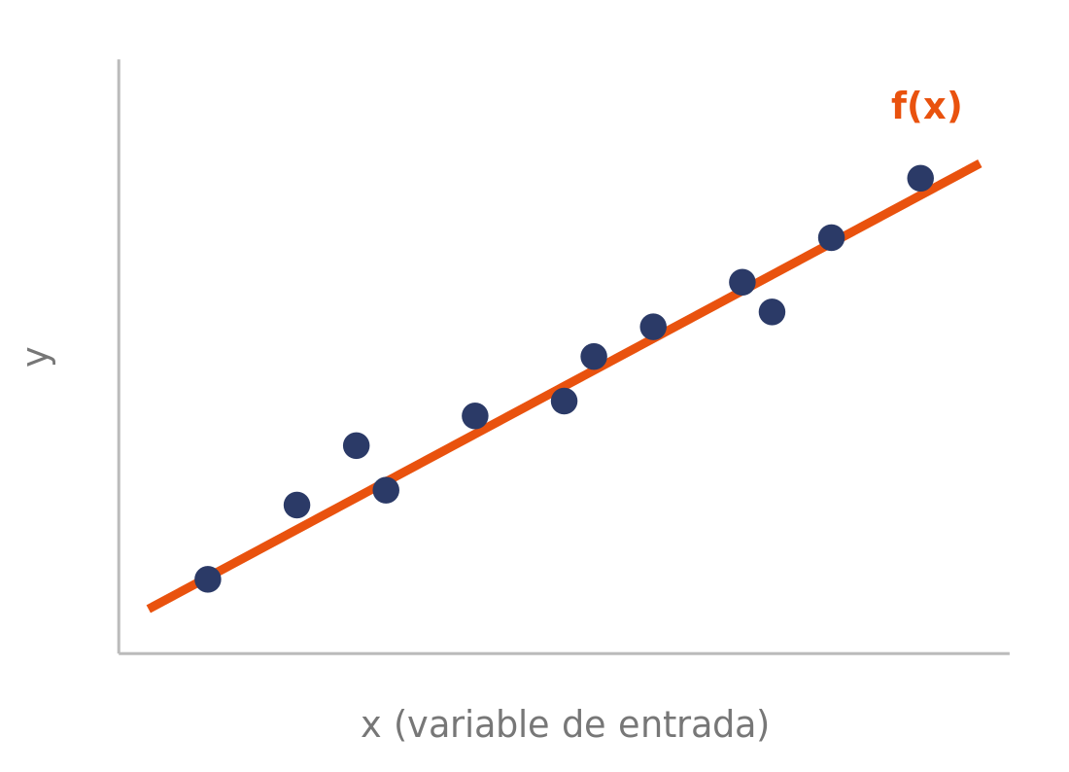
CUNEF
TIPOS DE APRENDIZAJE
Supervisado: Regresión
Supervisado: Regresión
• Partimos de pares (x, y) y aprendemos una función f(x) que predice y.
• La salida y es un número real → problema de regresión.
• Ejemplo: predecir un precio o una temperatura a partir de variables de entrada.
Aprendizaje Profundo · Óscar Sánchez Rueda · Curso 2026-2027
#11

Slide 12
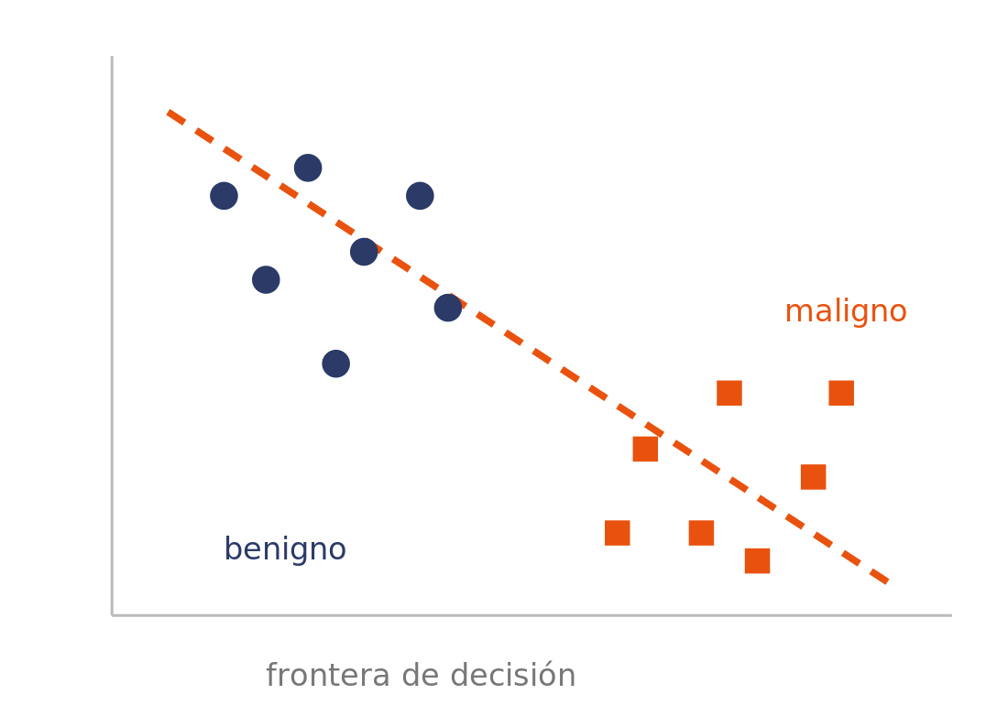
CUNEF
TIPOS DE APRENDIZAJE
Supervisado: Clasificación
Supervisado: Clasificación
• También aprendemos f(x) a partir de pares (x, y).
• Aquí y es categórica → problema de clasificación (p. ej. benigno/maligno).
• El modelo traza una frontera de decisión entre las clases.
Aprendizaje Profundo · Óscar Sánchez Rueda · Curso 2026-2027
#12

Slide 13
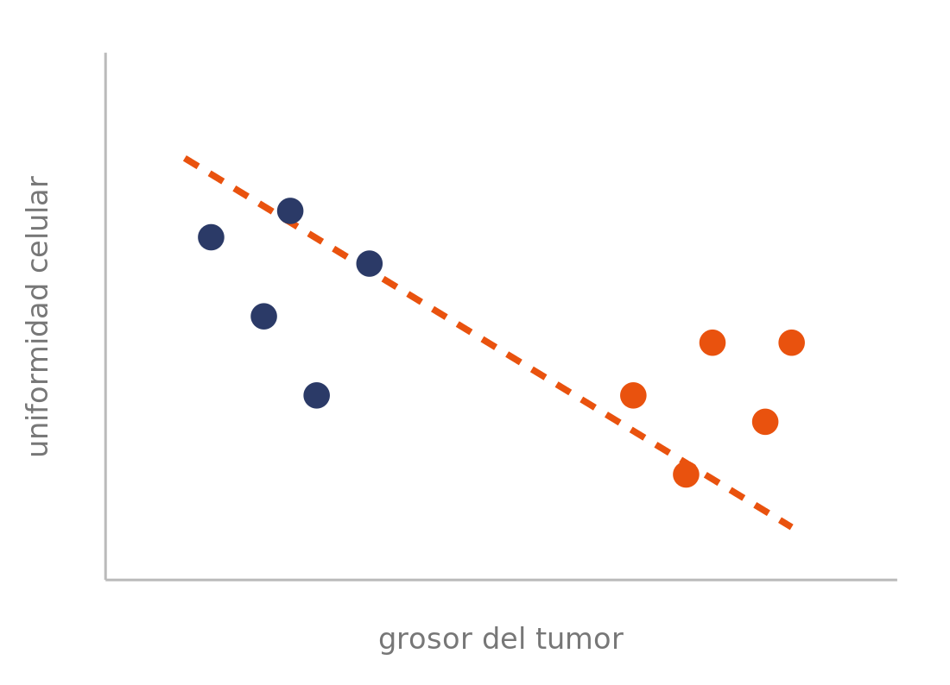
CUNEF
TIPOS DE APRENDIZAJE
Supervisado con varias variables
Supervisado con varias variables
• La entrada x puede ser multidimensional: cada dimensión es un atributo.
• Ejemplo (cáncer de mama): grosor del tumor, uniformidad del tamaño y de la forma celular.
• Combinar atributos mejora la separación entre clases.
Aprendizaje Profundo · Óscar Sánchez Rueda · Curso 2026-2027
#13

Slide 14
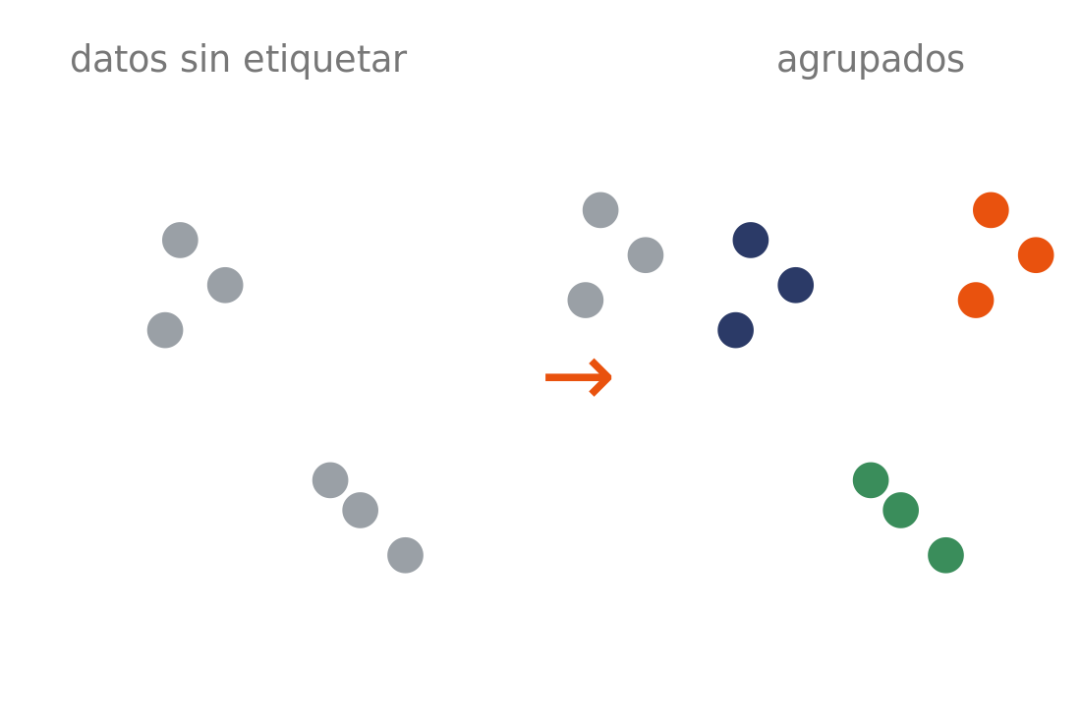
CUNEF
TIPOS DE APRENDIZAJE
Aprendizaje no supervisado
Aprendizaje no supervisado
• Solo tenemos las entradas x, sin etiquetas.
• El objetivo es descubrir la estructura oculta de los datos.
• Caso típico: agrupamiento (clustering) en grupos similares.
Aprendizaje Profundo · Óscar Sánchez Rueda · Curso 2026-2027
#14

Slide 15
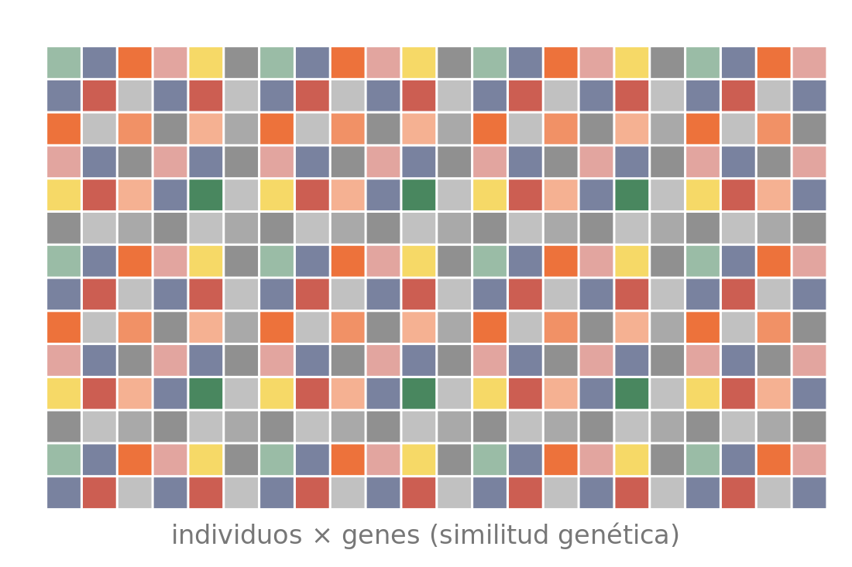
CUNEF
TIPOS DE APRENDIZAJE
No supervisado: Genómica
No supervisado: Genómica
• Agrupar individuos por similitud genética.
• El mapa de calor revela patrones de expresión entre genes e individuos.
• Permite encontrar subgrupos sin conocerlos de antemano.
Aprendizaje Profundo · Óscar Sánchez Rueda · Curso 2026-2027
#15

Slide 16


CUNEF
TIPOS DE APRENDIZAJE
No supervisado: aplicaciones
Clústeres de cómputo
Organización automática de recursos.
Redes sociales
Análisis de comunidades y relaciones.
Segmentación de mercados
Agrupar clientes por comportamiento.
Datos astronómicos
Encontrar patrones en grandes catálogos.
Aprendizaje Profundo · Óscar Sánchez Rueda · Curso 2026-2027
#16

Slide 17
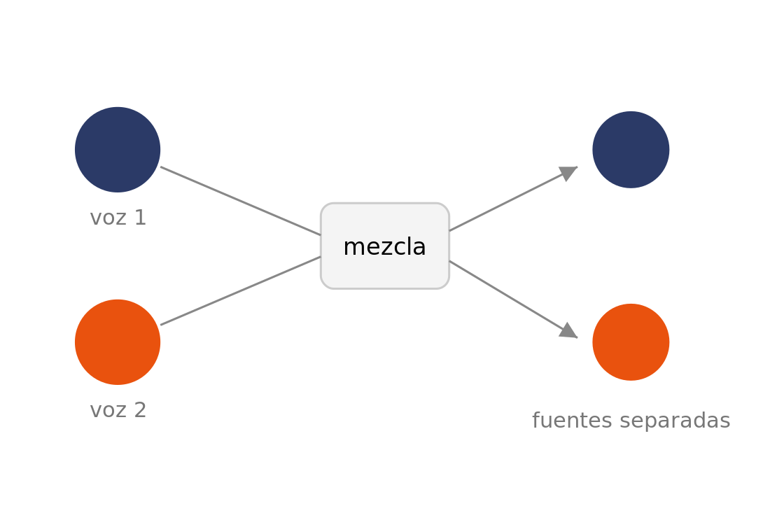
CUNEF
TIPOS DE APRENDIZAJE
No supervisado: separación de fuentes
No supervisado: separación de fuentes
• Análisis de componentes independientes (ICA).
• Separa una señal mezclada en sus fuentes originales.
• Ejemplo clásico: el “cocktail party” (aislar voces grabadas a la vez).
Aprendizaje Profundo · Óscar Sánchez Rueda · Curso 2026-2027
#17

Slide 18
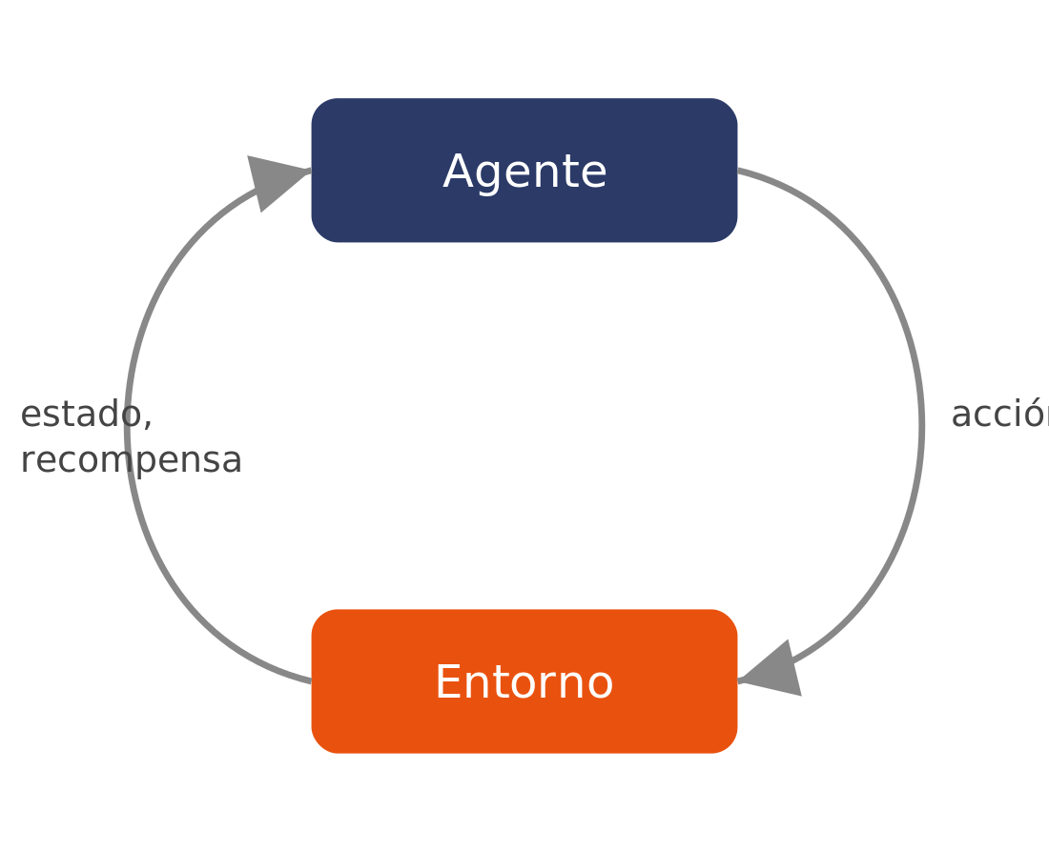
CUNEF
TIPOS DE APRENDIZAJE
Aprendizaje por refuerzo
Aprendizaje por refuerzo
• Un agente observa estados y ejecuta acciones recibiendo recompensas (a menudo diferidas).
• La política asigna a cada estado la acción a tomar.
• Ejemplos: asignación de crédito, juegos, robot en un laberinto, equilibrar un palo.
Aprendizaje Profundo · Óscar Sánchez Rueda · Curso 2026-2027
#18

Slide 19
CUNEF
TIPOS DE APRENDIZAJE
La interfaz Agente–Entorno
La interfaz Agente–Entorno
• El agente actúa sobre el entorno y este devuelve un nuevo estado y una recompensa.
• El ciclo se repite en el tiempo (s₀, a₀, r₁, s₁, …).
• El objetivo es maximizar la recompensa acumulada.
Aprendizaje Profundo · Óscar Sánchez Rueda · Curso 2026-2027
#19

Slide 20
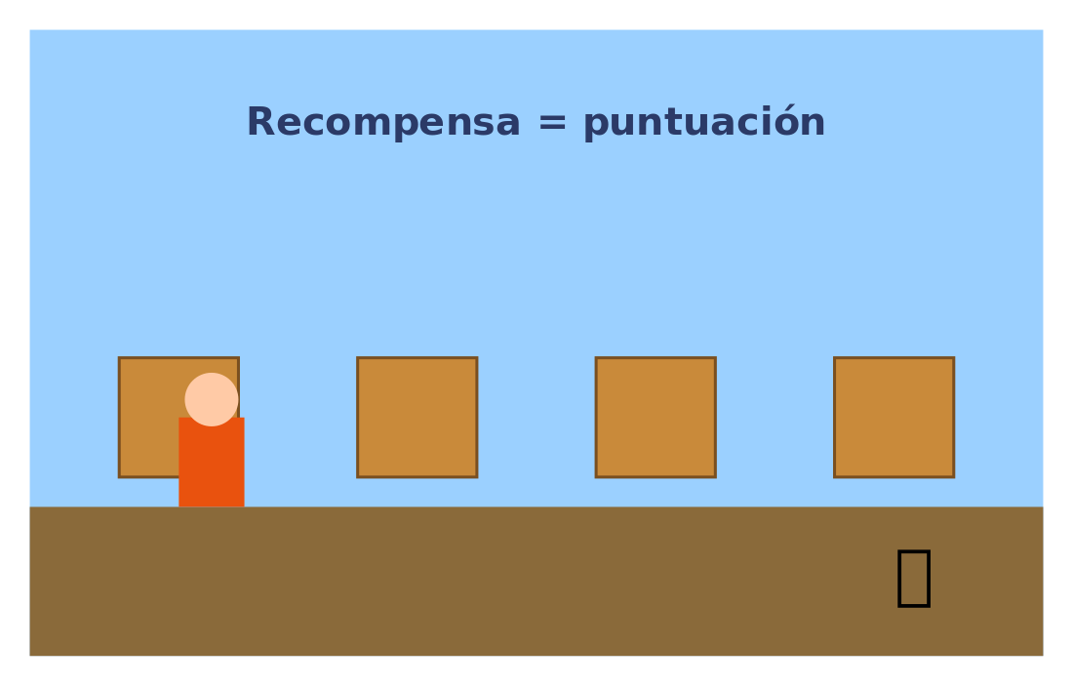
CUNEF
TIPOS DE APRENDIZAJE
Refuerzo: aprender jugando
Refuerzo: aprender jugando
• Los videojuegos son un banco de pruebas ideal: estados, acciones y recompensa (puntuación) claros.
• El agente mejora su política probando y recibiendo recompensa.
• Base de hitos como los agentes que superan a humanos en juegos Atari.
Aprendizaje Profundo · Óscar Sánchez Rueda · Curso 2026-2027
#20

Slide 21
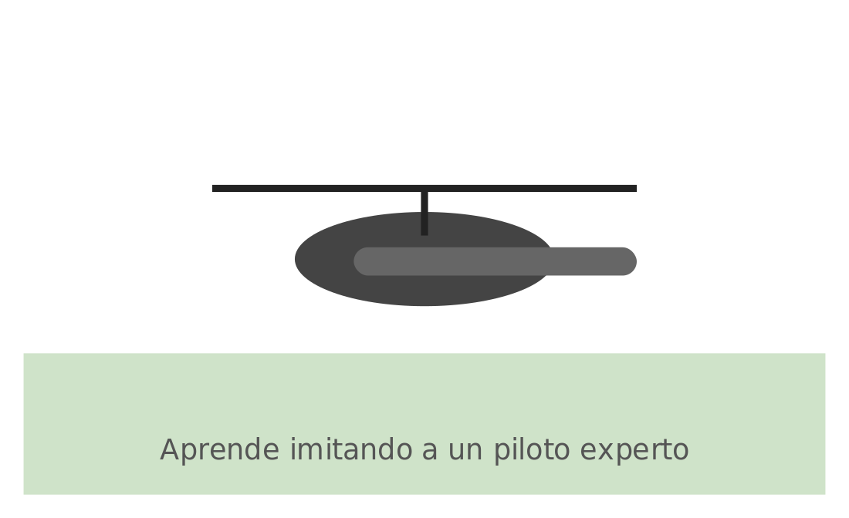
CUNEF
TIPOS DE APRENDIZAJE
Aprendizaje por refuerzo inverso
Aprendizaje por refuerzo inverso
• En lugar de fijar la recompensa, se infiere observando a un experto.
• Se aprende la política a partir de demostraciones humanas.
• Ejemplo: el helicóptero autónomo de Stanford.
Aprendizaje Profundo · Óscar Sánchez Rueda · Curso 2026-2027
#21

Slide 22
CUNEF
SECCIÓN
3
Breve historia del Machine Learning
De los años 50 a la era del deep learning.
Aprendizaje Profundo · Óscar Sánchez Rueda · Curso 2026-2027
#22

Slide 23
CUNEF
HISTORIA
Historia del ML (1950–1970)
1950s
Programa de damas de Samuel; Pandemonium de Selfridge.
1960s
Redes neuronales y Perceptrón; Minsky y Papert prueban sus límites.
1970s
Inducción de conceptos, sistemas expertos, ID3 de Quinlan.
Aprendizaje Profundo · Óscar Sánchez Rueda · Curso 2026-2027
#23

Slide 24
CUNEF
HISTORIA
Historia del ML (1980–1990)
1980s
Árboles y reglas avanzados, aprendizaje basado en explicaciones, resurgir de las redes (backpropagation), teoría PAC de Valiant.
1990s
Minería de datos, refuerzo, programación lógica inductiva, algoritmos genéticos, ensembles (bagging/boosting), redes bayesianas.
Aprendizaje Profundo · Óscar Sánchez Rueda · Curso 2026-2027
#24

Slide 25
CUNEF
HISTORIA
Historia del ML (2000–hoy)
2000s
Máquinas de vectores soporte (SVM) y kernels, modelos gráficos, transfer learning, salidas estructuradas.
2010s
Irrumpe el deep learning, big data, métodos bayesianos, aprendizaje multitarea.
Hoy
Modelos fundacionales y LLMs (ver últimas diapositivas).
Aprendizaje Profundo · Óscar Sánchez Rueda · Curso 2026-2027
#25

Slide 26
CUNEF
SECCIÓN
4
Aplicaciones y auge del Deep Learning
Del coche autónomo a los modelos fundacionales.
Aprendizaje Profundo · Óscar Sánchez Rueda · Curso 2026-2027
#26

Slide 27
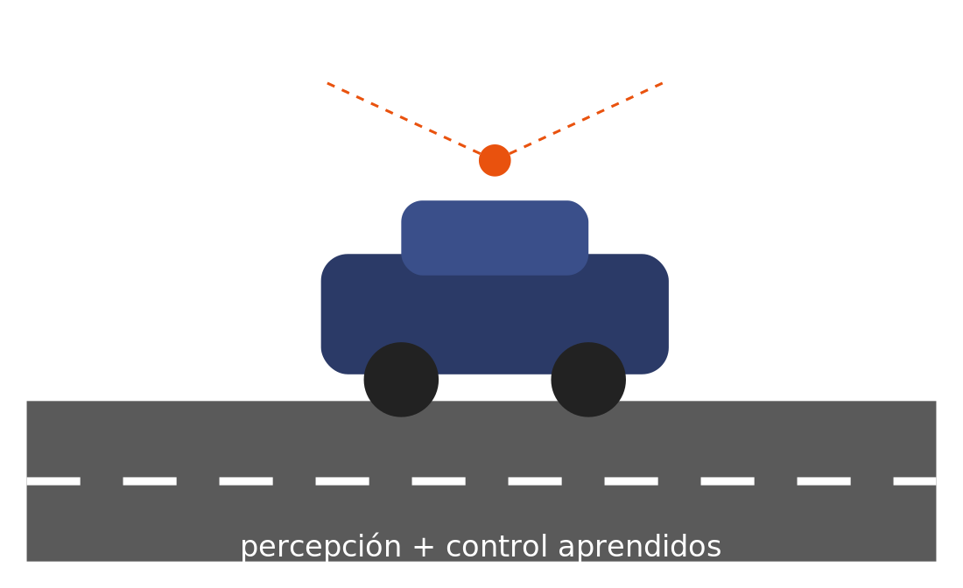
CUNEF
APLICACIONES
Coches autónomos
Coches autónomos
• Nevada legalizó la conducción autónoma en vías públicas en junio de 2011.
• En 2013 ya eran cuatro estados (Nevada, Florida, California, Michigan).
• Caso emblemático del aprendizaje aplicado a la percepción y el control.
Aprendizaje Profundo · Óscar Sánchez Rueda · Curso 2026-2027
#27

Slide 28
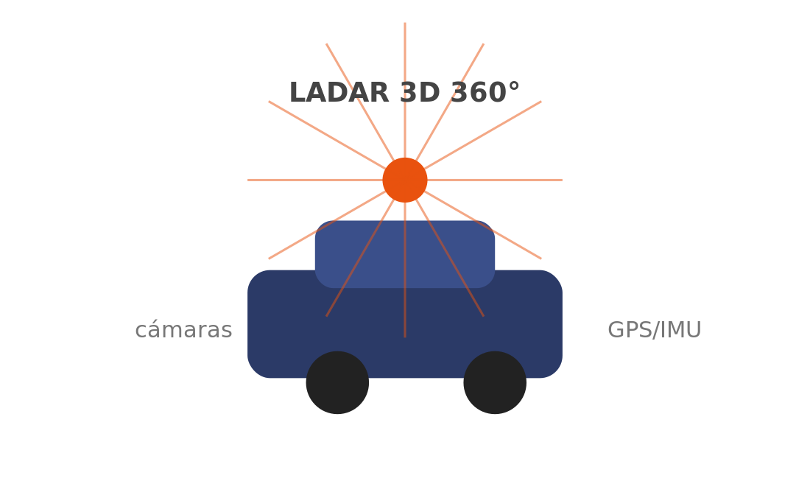
CUNEF
APLICACIONES
Sensores del coche autónomo
Sensores del coche autónomo
• LADAR 3D de 360° para mapear el entorno.
• GPS/IMU para localización y orientación.
• Cámaras estéreo y LADARs de detección de obstáculos.
Aprendizaje Profundo · Óscar Sánchez Rueda · Curso 2026-2027
#28

Slide 29



CUNEF
APLICACIONES
Tecnología del coche autónomo
Planificación de trayectoria
A partir de la percepción del entorno.
Aprender de humanos
Imitando a conductores reales.
Visión + control
Integra sensores y decisión en tiempo real.
Aprendizaje Profundo · Óscar Sánchez Rueda · Curso 2026-2027
#29

Slide 30
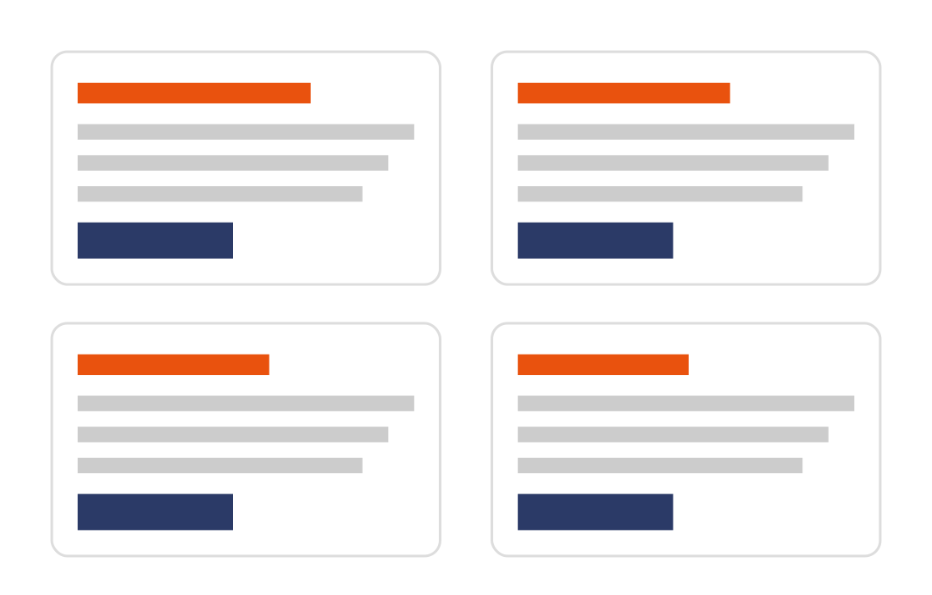
CUNEF
APLICACIONES
Deep Learning en los titulares
Deep Learning en los titulares
• A partir de ~2012 el deep learning salta a la prensa generalista.
• Grandes empresas (Google, etc.) invierten para “enseñar” a las máquinas.
• Marca el inicio de la era moderna de la IA.
Aprendizaje Profundo · Óscar Sánchez Rueda · Curso 2026-2027
#30

Slide 31
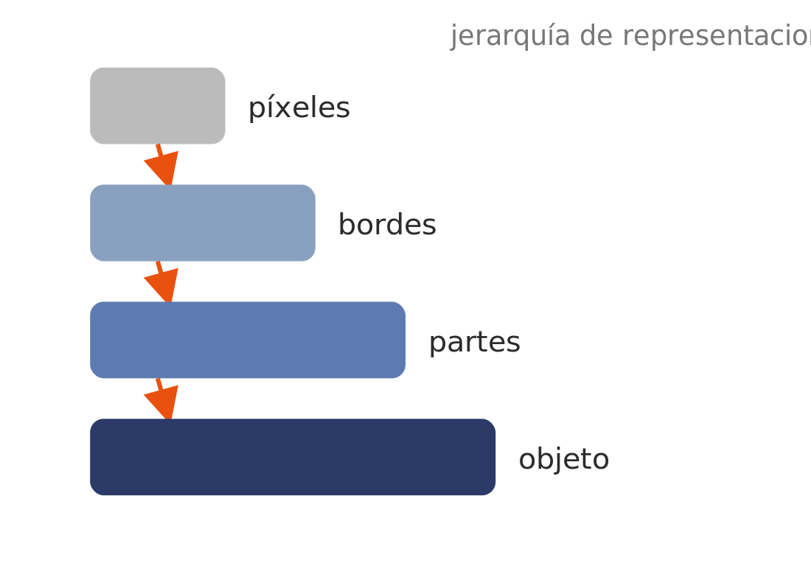
CUNEF
APLICACIONES
Deep Belief Net sobre caras
Deep Belief Net sobre caras
• Las redes profundas aprenden una jerarquía de representaciones.
• De píxeles → bordes → partes del objeto → modelo del objeto.
• Cada capa combina rasgos de la capa anterior.
Aprendizaje Profundo · Óscar Sánchez Rueda · Curso 2026-2027
#31

Slide 32
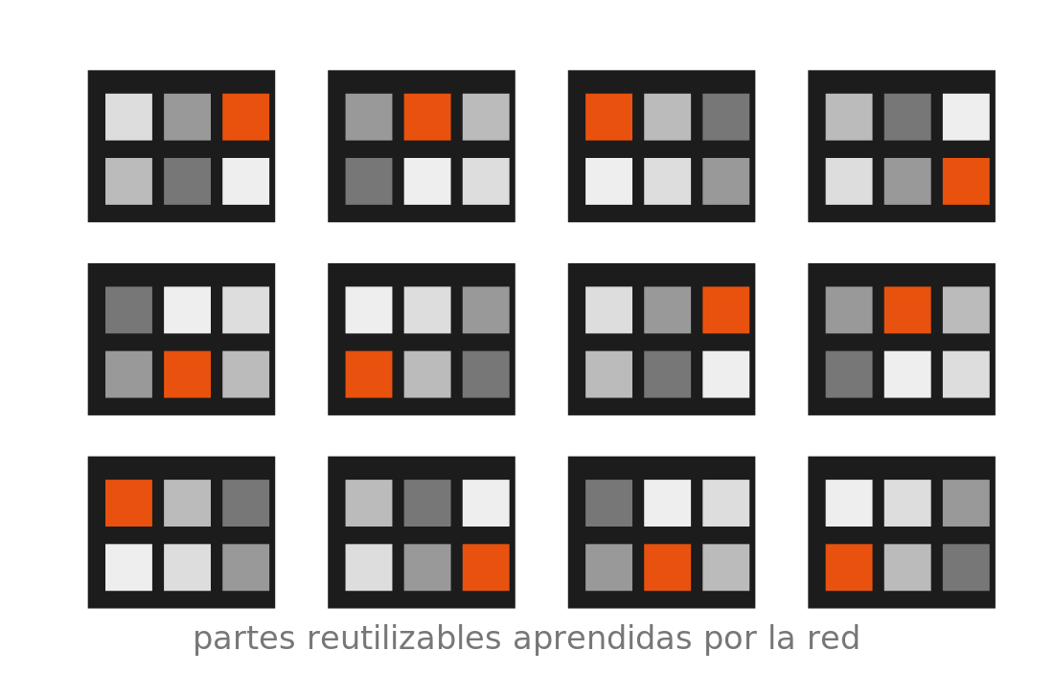
CUNEF
APLICACIONES
Aprendizaje de partes de objetos
Aprendizaje de partes de objetos
• Las capas intermedias detectan partes reutilizables (ojos, ruedas…).
• Estas partes se aprenden solas, sin programarlas.
• Son los bloques con que la red reconstruye el objeto.
Aprendizaje Profundo · Óscar Sánchez Rueda · Curso 2026-2027
#32

Slide 33
CUNEF
APLICACIONES
Entrenamiento con varios objetos
Entrenamiento con varios objetos
• Entrenada con 4 clases: coches, caras, motos y aviones.
• Segunda capa: rasgos compartidos y rasgos propios de cada objeto.
• Tercera capa: rasgos más específicos y discriminativos.
Aprendizaje Profundo · Óscar Sánchez Rueda · Curso 2026-2027
#33

Slide 34
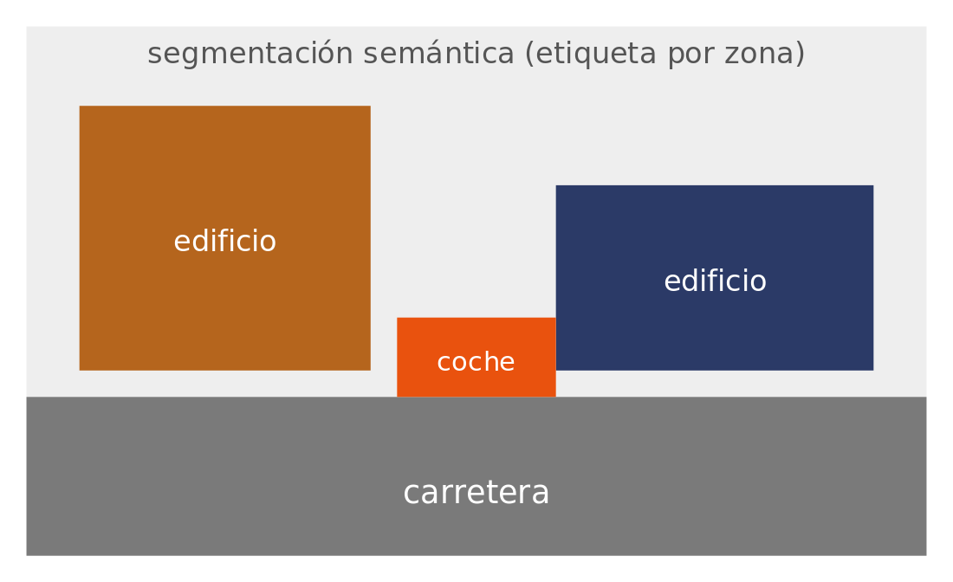
CUNEF
APLICACIONES
Etiquetado de escenas con Deep Learning
Etiquetado de escenas con Deep Learning
• La red asigna una etiqueta (carretera, edificio, coche…) a cada zona de la imagen.
• Es segmentación semántica: comprender la escena píxel a píxel.
• Clave para conducción autónoma y robótica.
Aprendizaje Profundo · Óscar Sánchez Rueda · Curso 2026-2027
#34

Slide 35
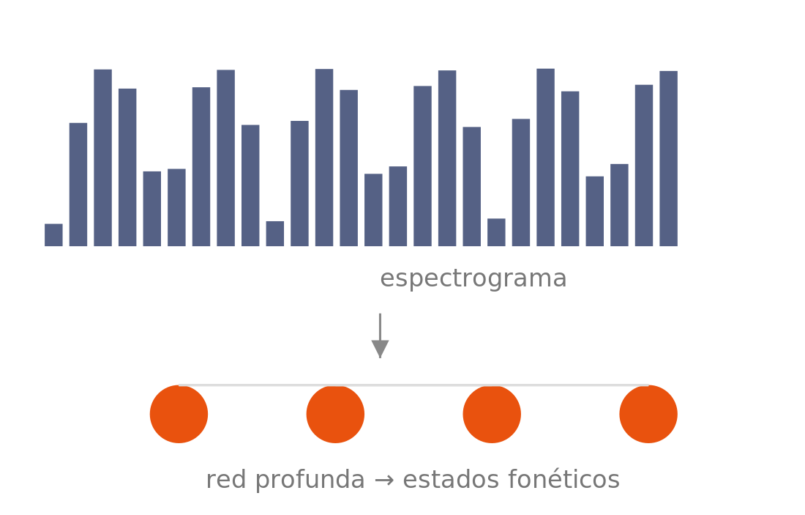
CUNEF
APLICACIONES
ML en reconocimiento de voz
ML en reconocimiento de voz
• El sistema predice los estados fonéticos a partir del espectrograma del sonido.
• El deep learning marcó el estado del arte en transcripción automática.
• Base de los asistentes de voz actuales.
Aprendizaje Profundo · Óscar Sánchez Rueda · Curso 2026-2027
#35

Slide 36
CUNEF
DEEP LEARNING HOY
El boom del Deep Learning (2012–hoy)
2012
AlexNet gana ImageNet y dispara la visión por computador entrenando redes profundas con GPUs.
2014–16
Redes generativas (GANs) crean imágenes realistas y AlphaGo (refuerzo profundo) vence a campeones de Go.
Producción
Las redes profundas pasan de la investigación a productos masivos: voz, visión, traducción y recomendación.
Aprendizaje Profundo · Óscar Sánchez Rueda · Curso 2026-2027
#36

Slide 37
CUNEF
MODELOS FUNDACIONALES
Transformers, LLMs y modelos fundacionales
2017
Aparece la arquitectura Transformer (“Attention is all you need”), base de los modelos actuales.
2018–20
BERT y GPT inauguran los grandes modelos de lenguaje (LLMs).
Hoy
Modelos fundacionales multimodales (texto, imagen, audio) e IA generativa de uso masivo.
→
Es el contexto en el que se enmarca esta asignatura de Aprendizaje Profundo.
Aprendizaje Profundo · Óscar Sánchez Rueda · Curso 2026-2027
#37

